Slide 1
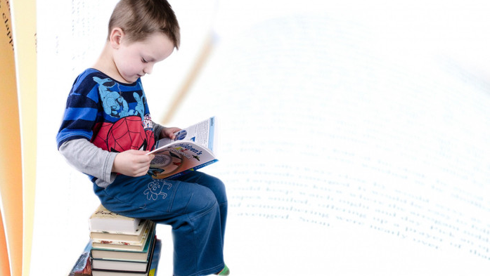
习作——
《习作例文》
语文精品课件 六年级下册
授课老师：某某 | 授课时间：20XX.XX
某某小学

Slide 2
情景导入
同学们，你们喜欢上语文课吗？如果有一天你将不再学习语文，不再学习中国文字，你会怎么想呢？有一位少年因为特殊原因，没有机会学习语文了，我们一起去例文中看看吧！

Slide 3
导学《别了，语文课》
《别了，语文课》

Slide 4
导学《别了，语文课》
你们喜欢语文课吗？如果有一天你将不再学习语文，不再学习中国文字，你会怎么想呢？有一位少年因为特殊原因，没有机会学习语文课了，我们一起去例文中看看吧！

Slide 5
导学《别了，语文课》
《别了，语文课》的主要内容是什么？
借助旁批，默读例文，说说“我”对学习语文的情感和态度发生了怎样的变化，作者是怎样表达的。

Slide 6
导学《别了，语文课》
《别了，语文课》的主要内容是什么？
例文讲了“我”以前不喜欢语文课，临近移民，在老师的教育下，我明白了祖国语言的美好，决心自修继续学习祖国语言的事。

Slide 7
导学《别了，语文课》
借助旁批，说说“我”对学习语文的情感和态度发生了怎样的变化，作者是怎样表达的。
变化：“我”从开始不爱学习语文、默书不合格，到将要移民时，开始悔恨、懊恼，并逐渐喜欢上语文课，最后下决心好好自修

Slide 8
导学《别了，语文课》
中文。作者先利用几个具体事例来表达“我”对语文课的情感表达变化，借助真实的内心独白让情感表达更加强烈，最后选择最有代表性、最突出的事例来表明自己对语文课的喜爱和自修中文的决心。

Slide 9
导学《别了，语文课》
题目：别了，语文课
以前：“我”不爱学习语
文、默书不合格
转折：将要移民
现在：悔恨、懊恼
转变：认真听课，逐渐喜欢上语文
结果：下决心好好自修中文
体现“我”由不喜欢语文课，到因为移民而后悔，爱上语文课的心理变化过程。

Slide 10
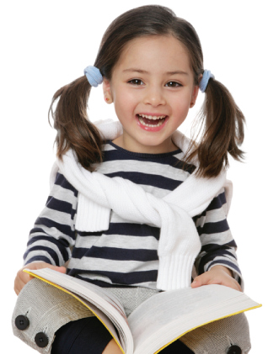
导学《阳光的两种用法》
阳光可以用来干什么？作者说的两种用法是什么用法？还有第三种用法吗？让我们一起去例文中看看吧！

Slide 11
导学《阳光的两种用法》
1.本文标题“阳光的两种用法”指的是哪两种用法？
2.借助旁批，朗读课文，说说从两家人的生活中，你体会到了什么样的情感。再和同学交流，作者是怎样把这种情感表达出来的。

Slide 12
导学《阳光的两种用法》
本文标题“阳光的两种用法”指的是哪两种用法？
a.冬天，母亲把老阳儿叠在被子里。
b.夏天，毕大妈把老阳儿煮在水里面。

Slide 13
导学《阳光的两种用法》
借助旁批，朗读课文，说说从两家人的生活中，你体会到了什么样的情感。

Slide 14
导学《阳光的两种用法》
母亲和毕大妈这种“智慧和温暖的心”，尤其是“在艰苦日子里磨炼出的一点儿本事”，成为我们生命里不可或缺的阳光，让我们体会到母亲和毕大妈就像照亮和温暖我们生命的阳光，我们所有幸福和感恩都来源于这种充满爱的情感。

Slide 15
导学《阳光的两种用法》
同桌交流：作者是怎样把这种情感表达出来的。
通过讲述母亲把老阳儿叠在被子里，毕大妈把老阳儿煮在水里面这两件事情，作者的情感自然而然地就流露出来了。

Slide 16
导学《阳光的两种用法》
阳光的两种用法
老阳儿叠在被子里
老阳儿煮在水里面
母爱像太阳
感恩

Slide 17
课堂小结
你从这两篇习作例文中学到哪些写作方法呢？

Slide 18
版权声明
感谢您下载xippt平台上提供的PPT作品，为了您和xippt以及原创作者的利益，请勿复制、传播、销售，否则将承担法律责任！xippt将对作品进行维权，按照传播下载次数进行十倍的索取赔偿！
1. 在xippt出售的PPT模板是免版税类(RF:
Royalty-Free)正版受《中国人民共和国著作法》和《世界版权公约》的保护，作品的所有权、版权和著作权归xippt所有,您下载的是PPT模板素材的使用权。
2. 不得将xippt的PPT模板、PPT素材，本身用于再出售,或者出租、出借、转让、分销、发布或者作为礼物供他人使用，不得转授权、出卖、转让本协议或者本协议中的权利。

Slide 19
习作——
感谢各位聆听
语文精品课件 六年级下册
授课老师：某某 | 授课时间：20XX.XX
某某小学

